Slide 1
3. 被误解的float
是魔鬼还是情非得已

Slide 2
众所周知
浮动具有破坏性，会让父元素高度塌陷！

Slide 3
言论
如何解决浮动让父元素高度塌陷的bug？

Slide 4
Bug????????
不是所有长得不顺眼的都是虫子！
Notes:
不是所有长得不顺眼的都是虫子

Slide 5
你需要知道的：
浮动使高度塌陷不是bug，而是标准！！

Slide 6
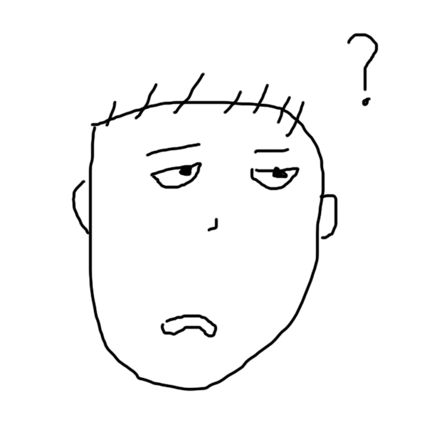
怎么会有规范让人干坏事的？

Slide 7
温故知新
浮动的原本作用仅仅是为了实现文字环绕效果！

Slide 8
考考你
如果你是设计者，你如何利用古老的CSS盒模型规则实现文字环绕效果？

Slide 9
CSS盒模型
巍峨浩瀚，陋室难容；
欲攻此玉，他山之石。
Notes:
本篇后面的内容需要对盒模型有一定的认知，但是，CSS盒模型是个很大的概念，巍峨浩瀚，一言难尽，我这几个幻灯片完全展示不了。因此，如果您对此概念感兴趣，可以去自行查询相关资料。

Slide 10
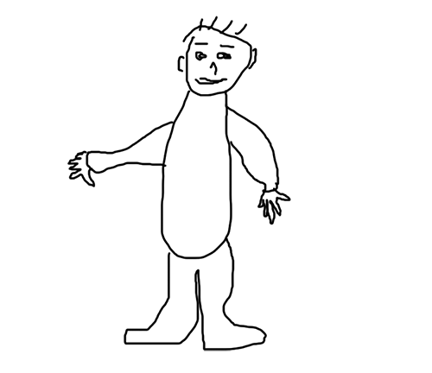
置之死地而后生
float: left
美女1，美女2，美女3，后宫1，后宫2，后宫3
Notes:
天真可爱的boy是我们的男主人公，外面的框框是男主父亲的限制：“正是学业关键时刻，不要受女色诱惑”！那个娃娃不思春，于是男主附加魔鬼属性-浮动，偏移，父亲的限制塌陷。没有了父容器的限制，这下，美女啊，后宫啊就可以跟男主亲密接触了，于是，形成了环绕效果。这下大家知道为什么都说“男人不坏，女人不爱”了吧！

Slide 11
置之死地而后生
美女1，美女2，美女3，后宫1，后宫2，后宫3
Notes:
天真可爱的boy是我们的男主人公，外面的框框是男主父亲的限制：“正是学业关键时刻，不要受女色诱惑”！那个娃娃不思春，于是男主附加魔鬼属性-浮动，偏移，父亲的限制塌陷。没有了父容器的限制，这下，美女啊，后宫啊就可以跟男主亲密接触了，于是，形成了环绕效果。这下大家知道为什么都说“男人不坏，女人不爱”了吧！

Slide 12
置之死地而后生
美女1，美女2，美女3，后宫1，后宫2，后宫3
美女1，美女2，美女3，后宫1，后宫2，后宫3
Notes:
天真可爱的boy是我们的男主人公，外面的框框是男主父亲的限制：“正是学业关键时刻，不要受女色诱惑”！那个娃娃不思春，于是男主附加魔鬼属性-浮动，偏移，父亲的限制塌陷。没有了父容器的限制，这下，美女啊，后宫啊就可以跟男主亲密接触了，于是，形成了环绕效果。这下大家知道为什么都说“男人不坏，女人不爱”了吧！

Slide 13

破坏
置之死地而后生

Slide 14
结论
浮动的破坏性只是单纯为了实现文字环绕效果而已！
—— 因此，父容器高度塌陷根本就不是bug，特性使然！

Slide 15
结论
浮动是魔鬼，更是情非得已！

Slide 16
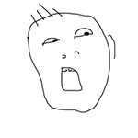
如何降低浮动破坏性造成的影响？

Slide 17

且听下回分解

